Slide 1

Jupyter2Marimo Converter
For KIS4
By Jennifer Schimani & Daniel Brandstätter

Slide 2

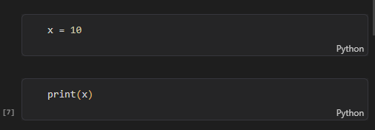
Motivation
Jupyter Notebooks extrem beliebt
_{Problem: Hidden State}
Jupyter hat „Magic Commands“ (z.B. %timeit, !pip install)
Notes:
Man kann in Jupyter Zelle 3 ausführen, dann Zelle 1, dann Zelle 5. Die Variablen bleiben im Arbeitsspeicher. Wenn man das Notebook speichert und jemand anderes es von oben nach unten ausführt, stürzt es oft ab, weil die Reihenfolge nicht mehr stimmt

Slide 3
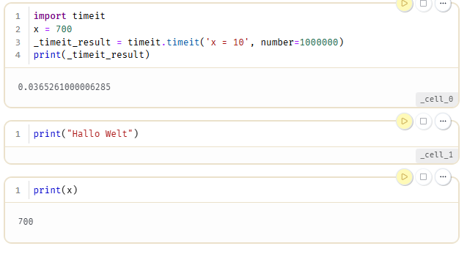
Warum Marimo?
Reaktives Notebook (Variable ändert sich & wird verwendet -> abhängige Zellen werden aktualisiert)
Zelle läuft nur, wenn Variablen bereitgestellt wurden
Variable in Zelle A geändert -> alle Zellen die von Zelle A abhänge werden neu ausgeführt
Code 100% reines, valides Python
Notes:
Marimo zwingt dich zu sauberen Abhängigkeiten. Eine Zelle läuft nur, wenn die Variablen, die sie braucht, vorher von einer anderen Zelle bereitgestellt wurden.

Slide 4
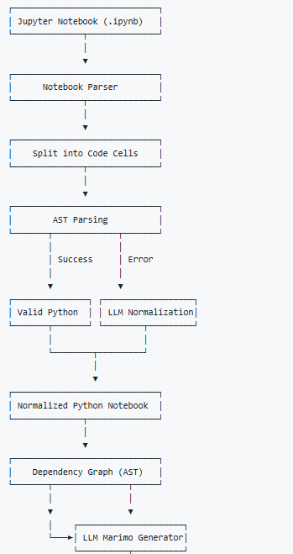
Unser Converter
Pipeline
Aufgeteilt in 5 Schritte

Slide 5
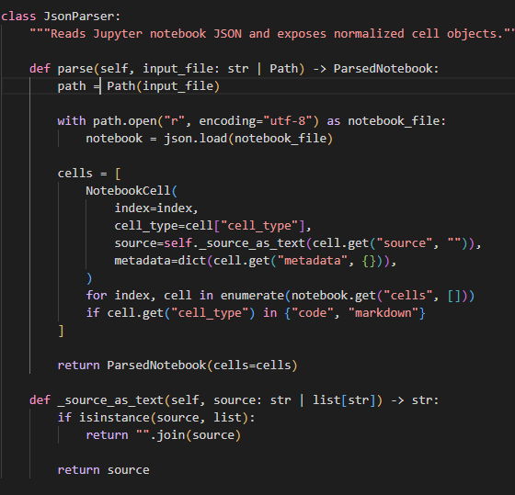
Schritt 1: Notebook parsing
Jupyter notebook wird eingelesen
Nbformat wird benötigt, um die .ipynb Datei zu öffnen
Jupyter notebook ist eigentlich eine riesige JSON-Datei
Markdown-Zelle (Text/Erklärungen) -> einfach zwischenspeichern
Code-Zelle -> nächste Phase

Slide 6
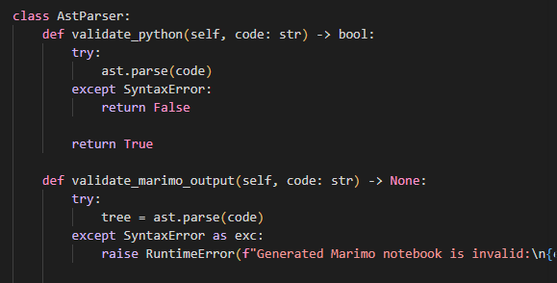
Schritt 2: Python-Validation
Wir nutzen den eingebauten Python-parser (ast.parse)
Alles an LLM zu schicken wäre teuer
Falls code 100% korrektes Python ist -> Zelle wird behalten
Falls Jupyter-Magic (zb !ls) -> Python wirft Syntax-Error

Slide 7
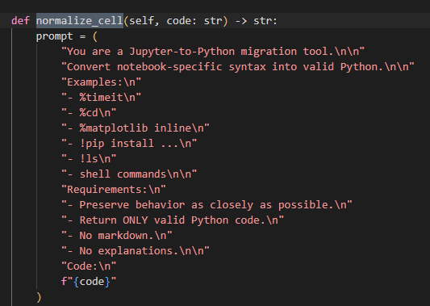
Schritt 3: Normalisierung mit LLM
Zellen die einen Error geworfen haben, werden an die Gemini API geschickt
Prompt wird an LLM geschickt
LLM antwortet mit sauberem, validen Python Code
Risiko: LLM kann es manchmal nicht korrekt umwandeln.
Deswegen: Code wird nochmals durch AST-Parser geschickt, um es zu validieren

Slide 8
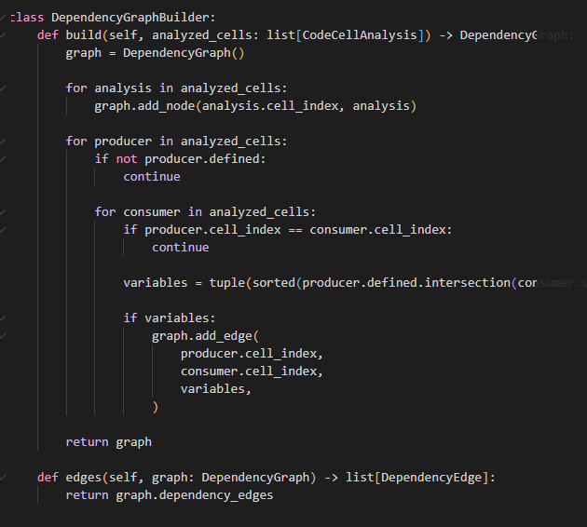
4. Schritt Dependency Graph
Anspruchvollster Teil
Skript liest sauberen Python-Code und analysiert wieder mit AST-Funktionen
Was produziert Zelle? (Variablen, Funktionen, Klassen, …)
Was konsumiert die Zelle? (was wird hier aufgerufen/gelesen?)
Mit Hilfe dieser Informationen -> networkx baut gerichteten Graphen, der dependencies vorgibt

Slide 9
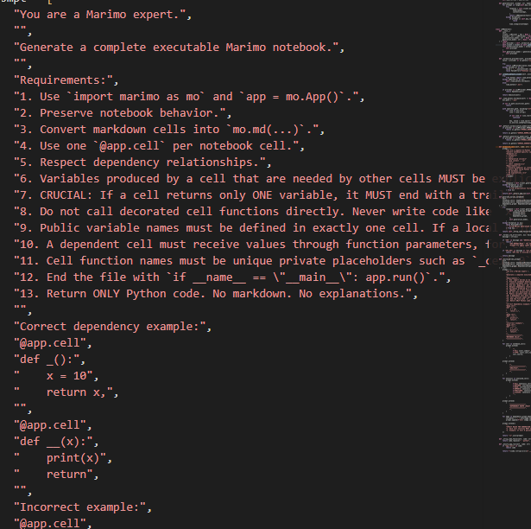
5. Schritt Marimo Generierung
Normalisierter Code, Liste der Imports und Graph wird an Gemini geschickt
KI transformiert Einzelteile in spezifisches Marimo-Format (jede Zelle eine eigene Python-Funktion mit dem Decorator @app.cell)
LLM schreibt fertiges Marimo-Skript

